Slide 1
RP 진행상황 보고
Byunghun Hahn
2025-07-08

Slide 2
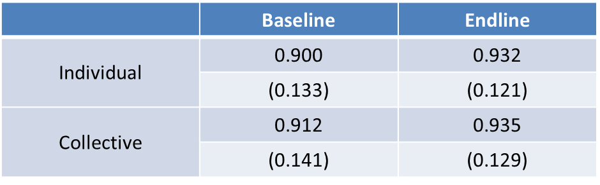
1. F-GARP
F-GARP vs GARP CCEI Comparision
F-GARP
GARP
 | Baseline | Endline
Individual | 0.780 | 0.853
 | (0.226) | (0.203)
Collective | 0.817 | 0.863
 | (0.230) | (0.212)

Slide 3
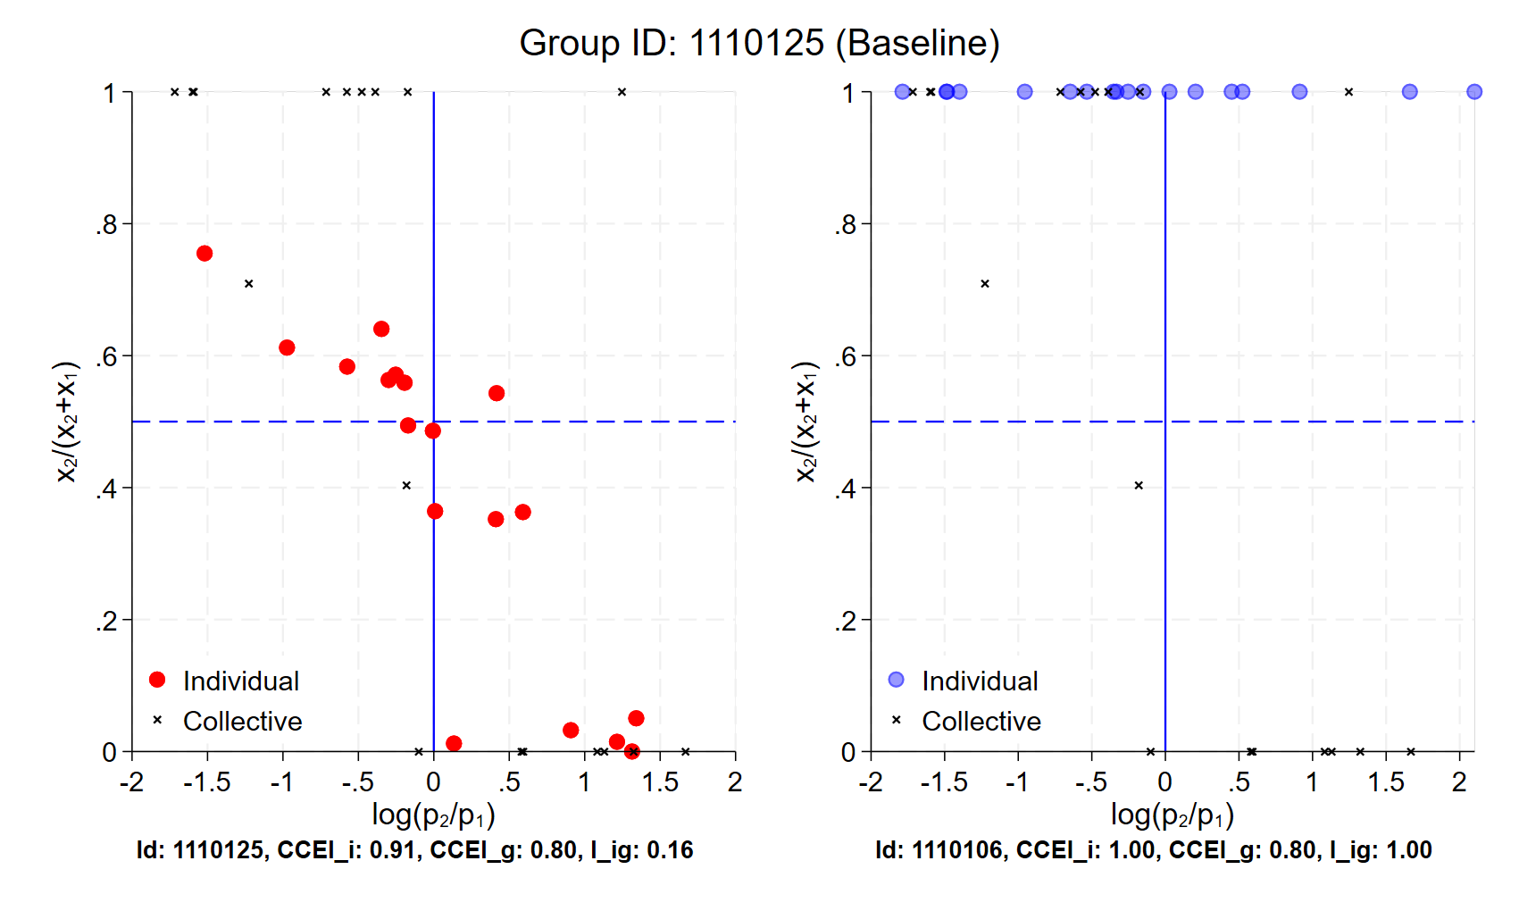
1. F-GARP
ccei = 1
f_ccei = 0.12 인 case

Slide 4
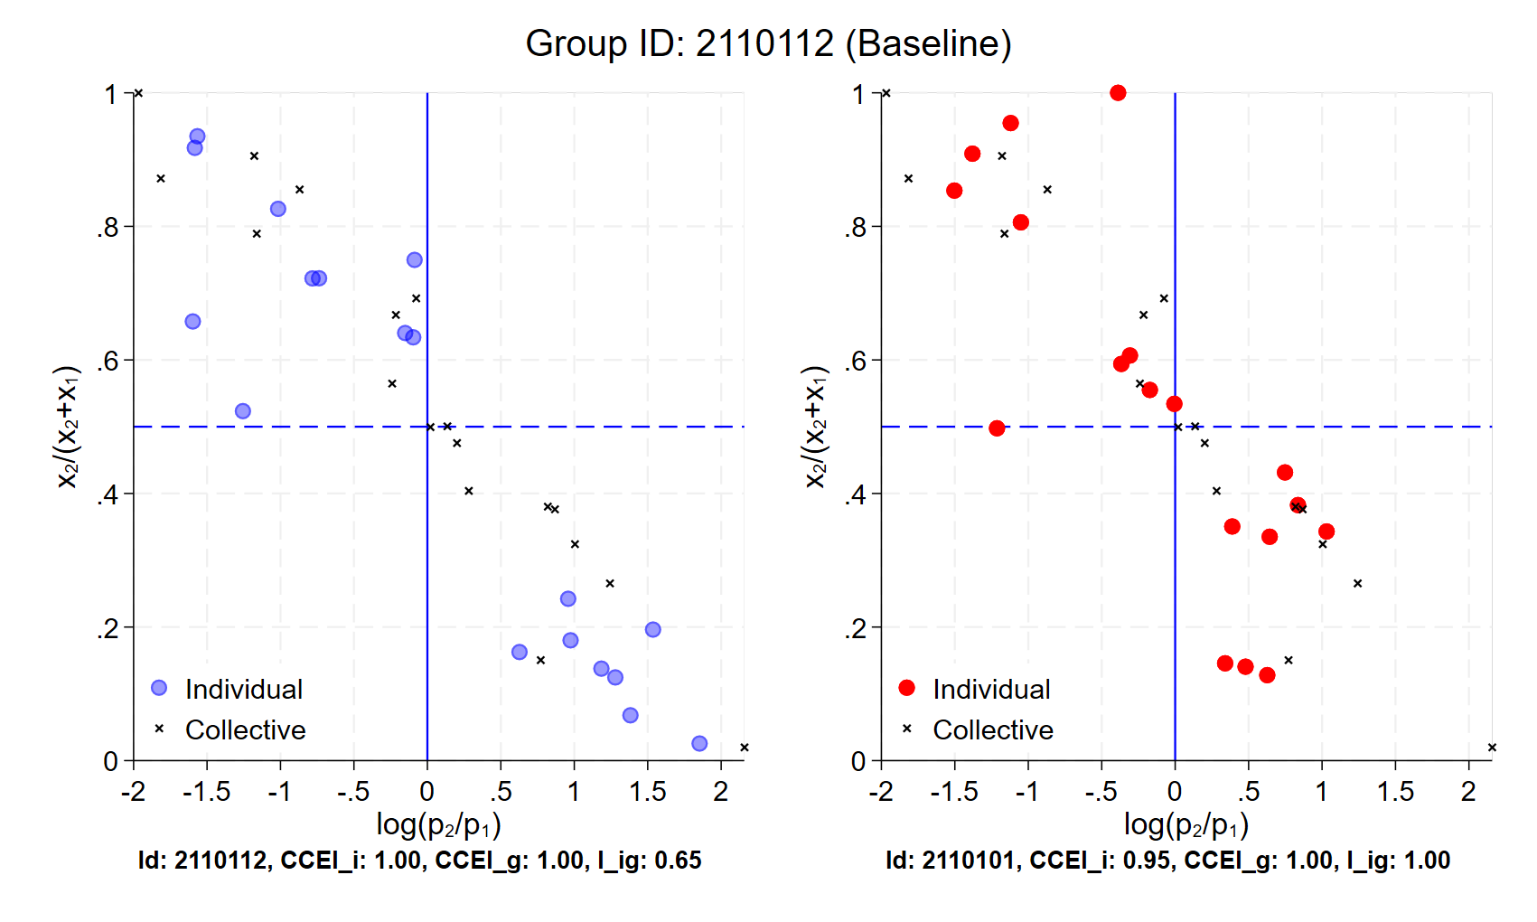
1. F-GARP
ccei = 1
f_ccei = 0.94 인 case
ccei = 0.95
f_ccei = 0.95 인 case

Slide 5
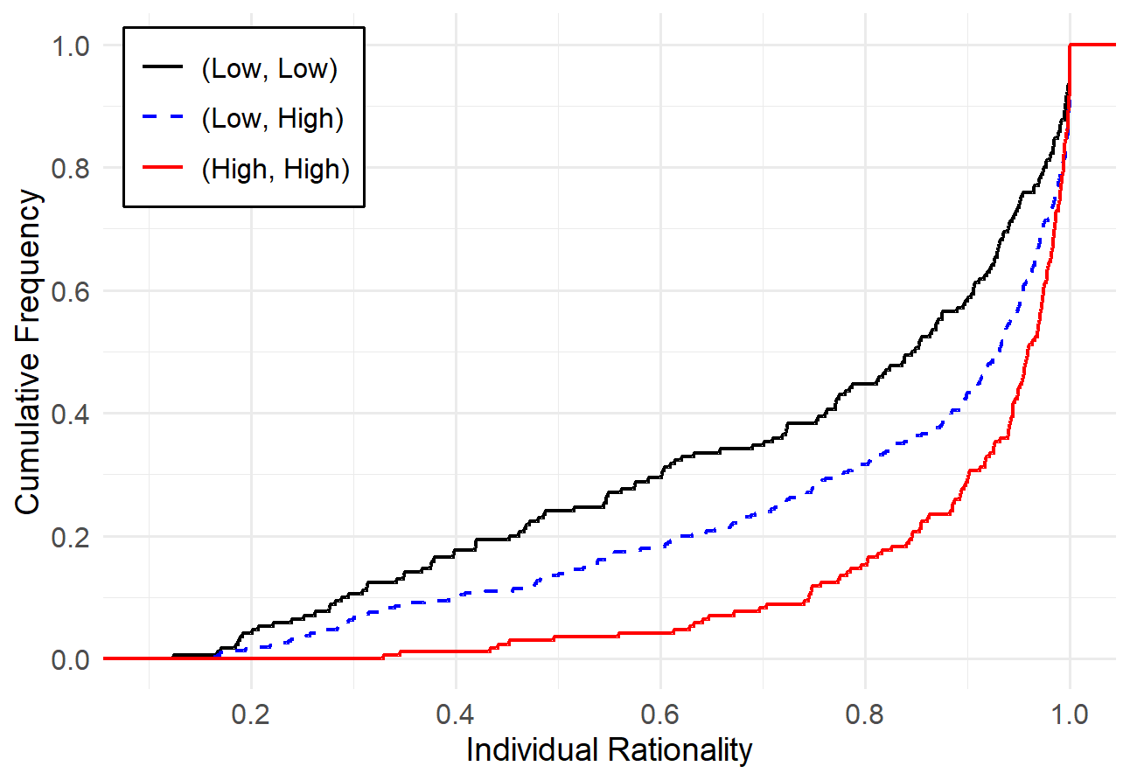
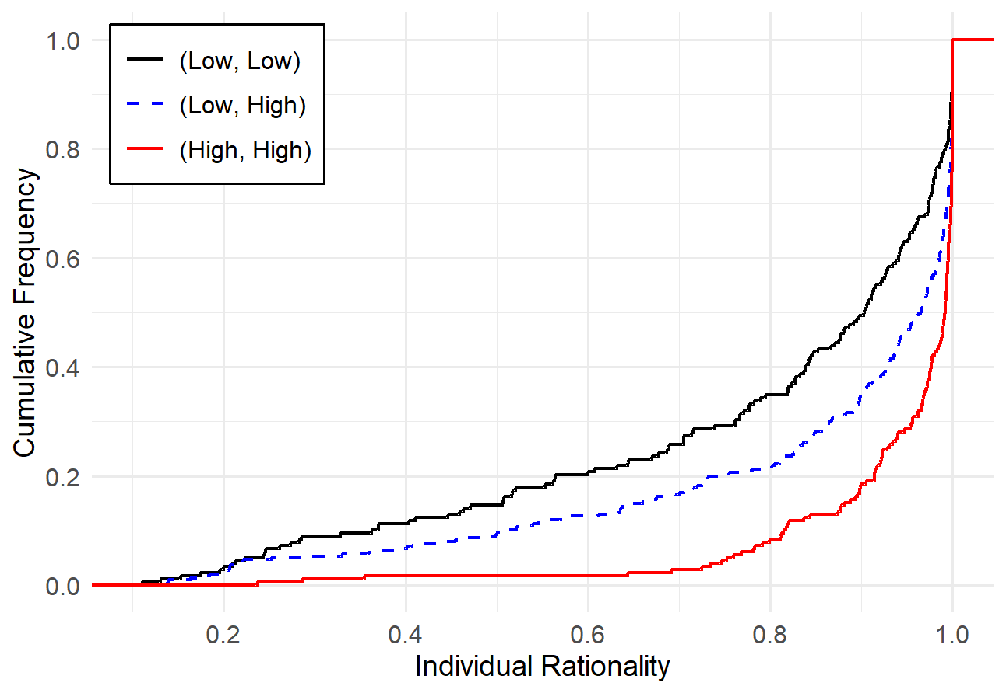
1. F-GARP
Baseline
Endline

Slide 6
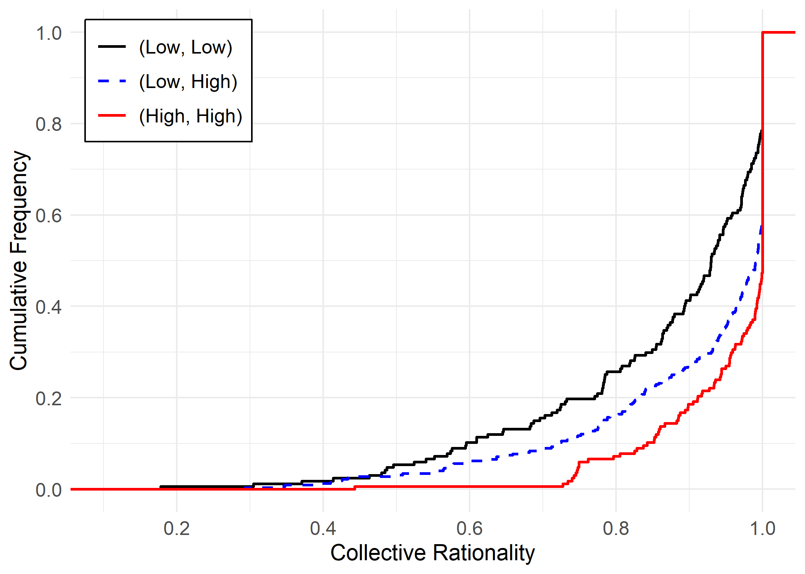
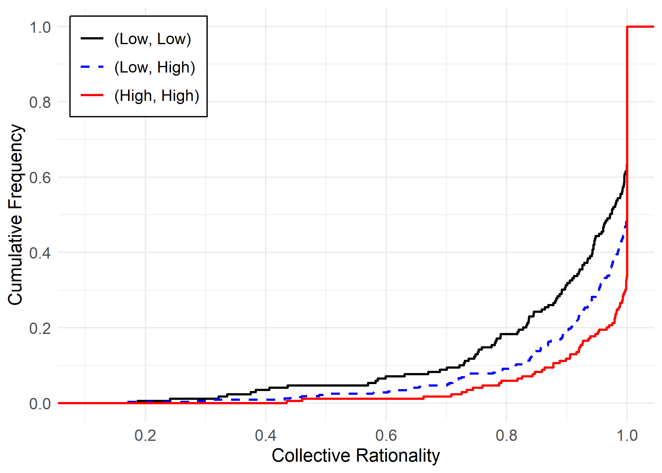
1. (비교)
Baseline
Endline

Slide 7
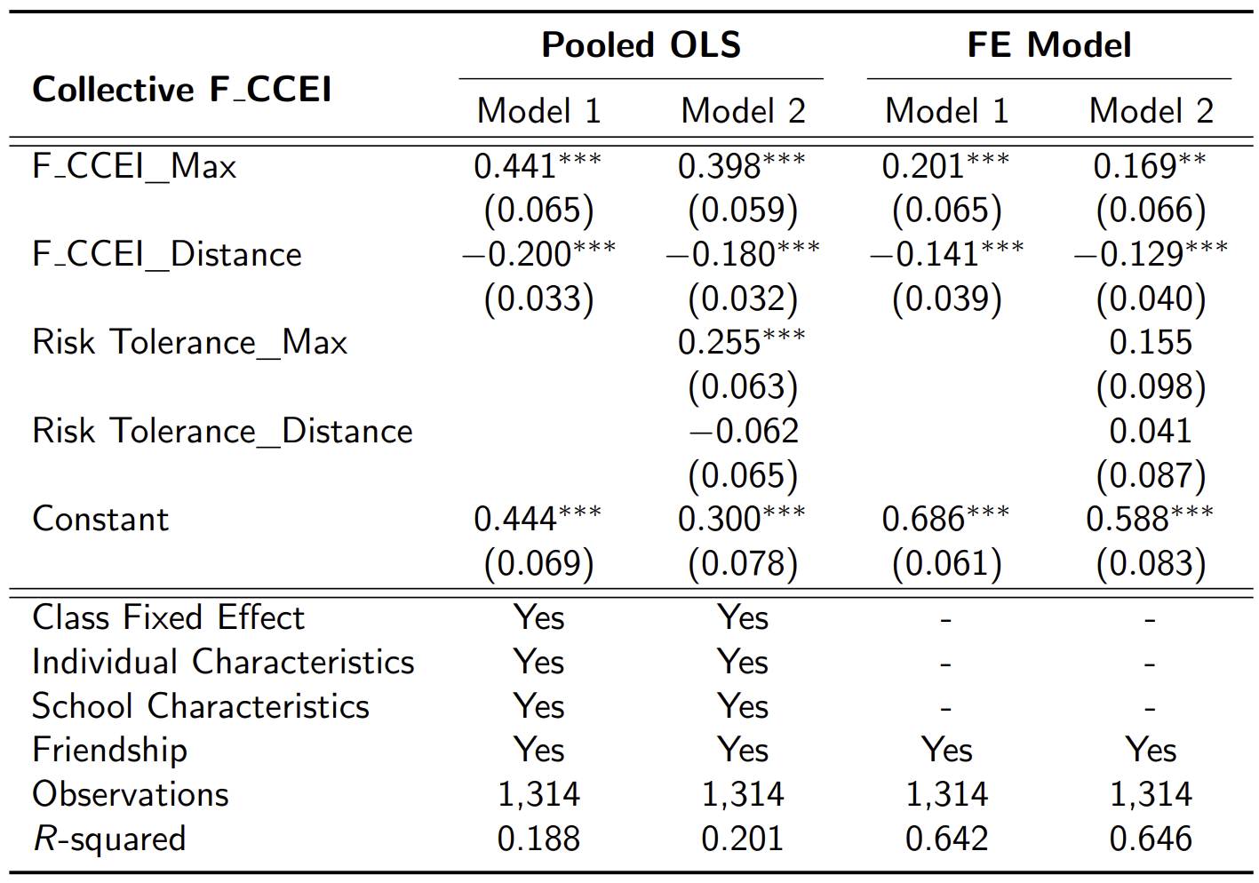
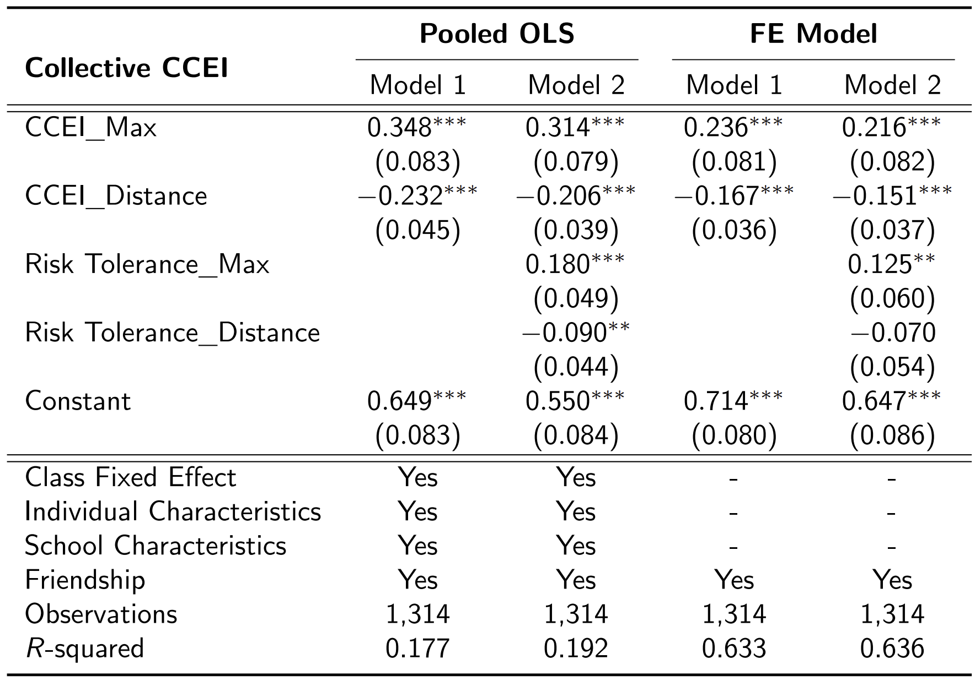
(비교)
1. F-GARP

Slide 8
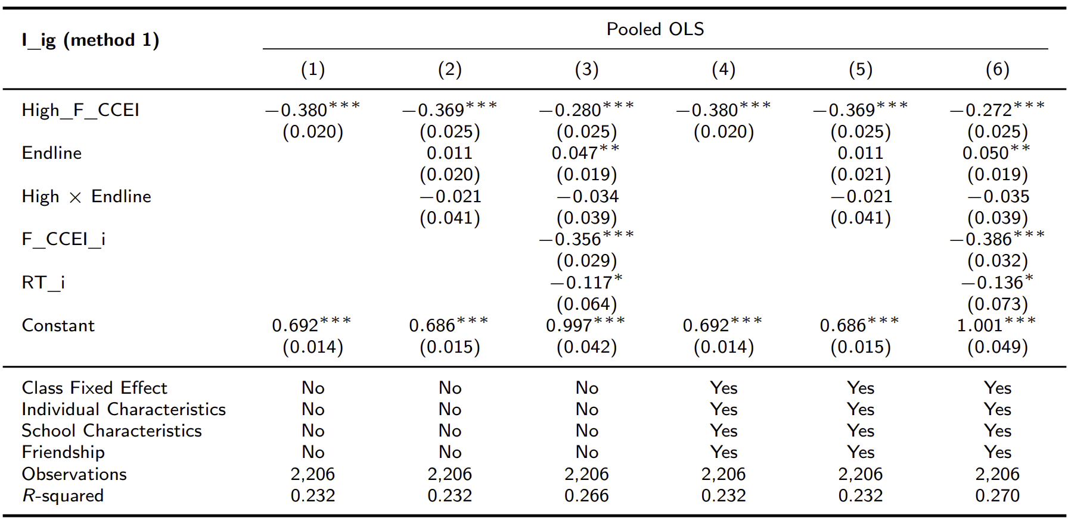
1. F-GARP (특이사항: 결측치 base 115쌍, end 96쌍)
I_hg = (ccei_g – ccei_hg) / (ccei_g-ccei_hlg) I_lg = 1 – I_hg

Slide 9
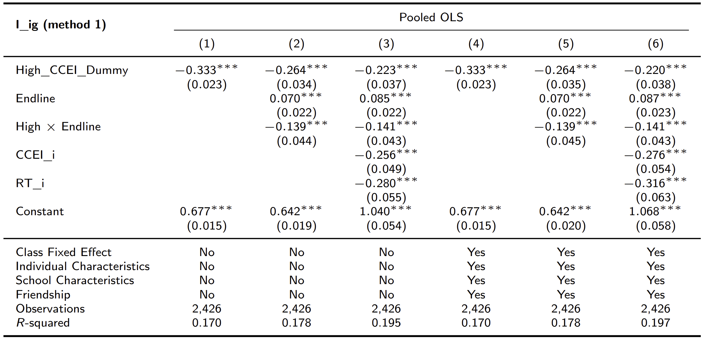
(비교)

Slide 10
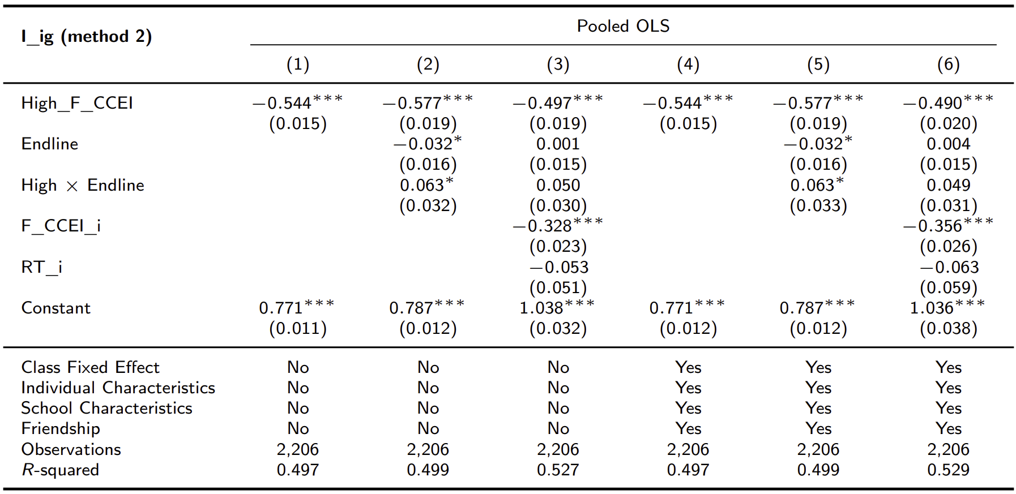
1. F-GARP (특이사항: 결측치 base 115쌍, end 96쌍)
I_ig = 평균내서 1로 만든 index

Slide 11
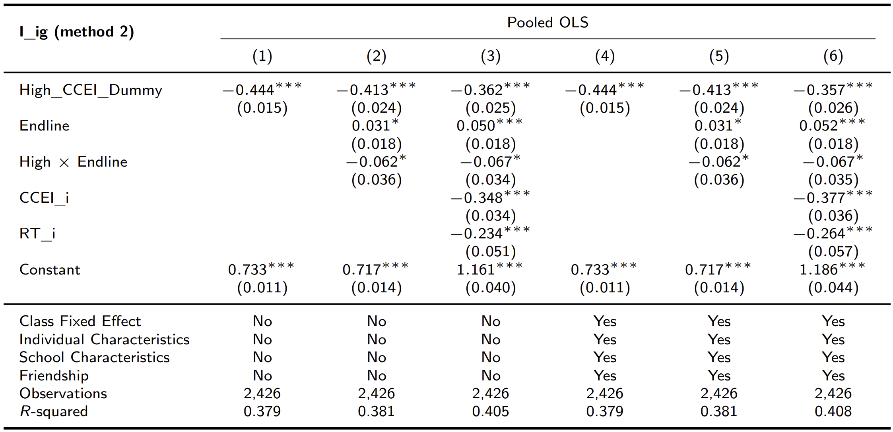
(비교)

Slide 12
2. Balance Test
For a given pair with individual i and j, reg x_i x_j i.class
Baseline에 대해서만 회귀분석 (즉 n=657)
Friendship 변수는 i 가 j를 친구로 선택하였는지 여부 1, 0 - 친구는 최대 10명까지 선택 가능
Big 5 Personality 변수는 기존 STATA dta 파일에서 merge (어떻게 계산된 값인지는 알지 못하고 일단 머지..)

Slide 13
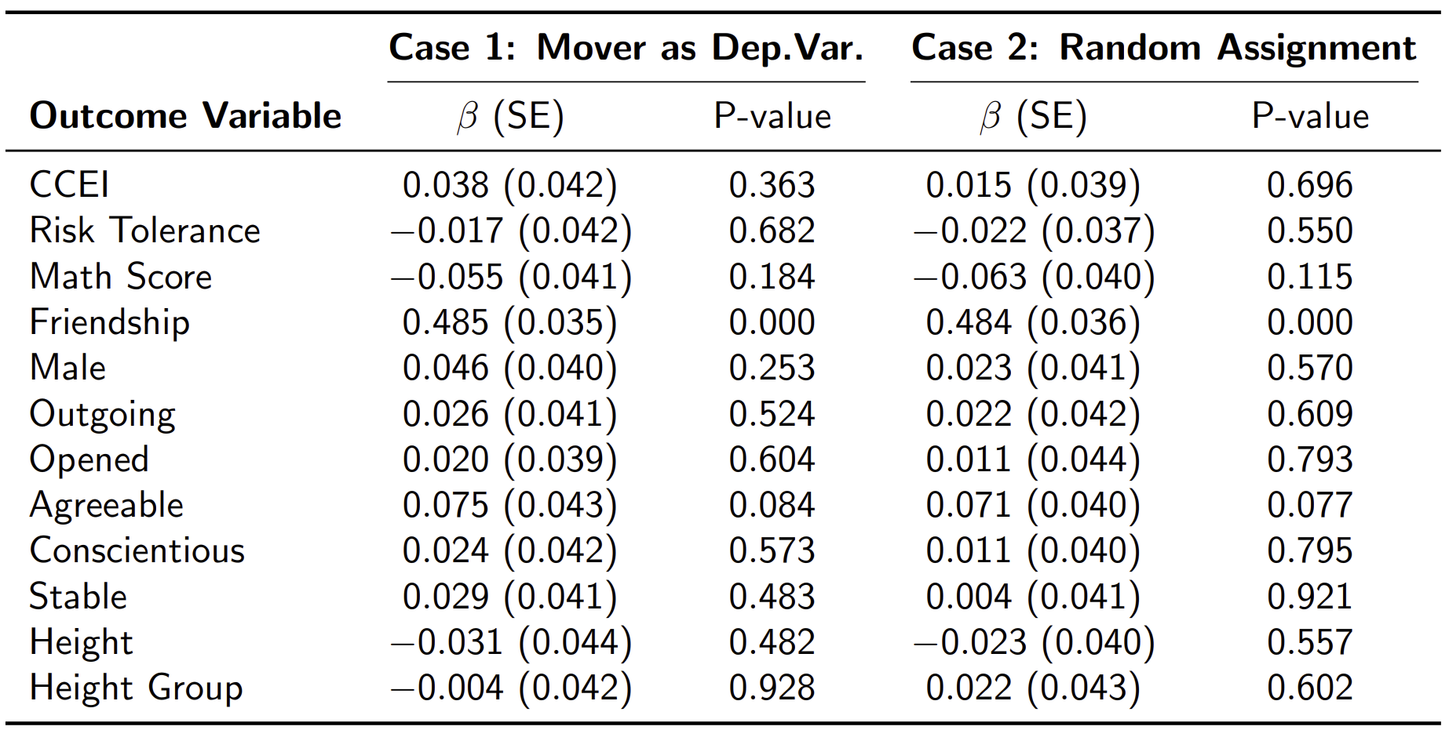
2. Balance Test

Slide 14
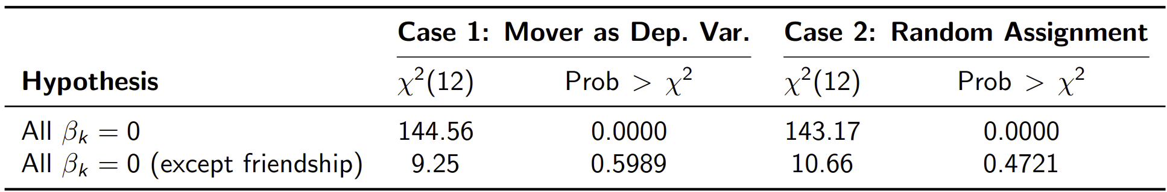
2. Balance Test
(1) “앞의 balance test에 사용한 12개 변수들의 계수값이 모두 0이다”를 test 하면 밸런스가 맞지 않으나,
(2) Friendship 하나만 빼고 같은 test 를 하면, 밸런스가 잘 맞는 결과

Slide 15
2. Balance Test
(2) suest (GMM/SUR)
suest m1 m2 m3 m4 m5 m6 m7 m8 m9 m10 m11 m12
(3) 모든 beta=0 joint Wald test
test ( [m1_mean]ccei_j = 0 ) ///
( [m2_mean]RT_j = 0 ) ///
( [m3_mean]friendship_j = 0 ) ///
( [m4_mean]mathscore_j = 0 ) ///
( [m5_mean]male_j = 0 ) ///
( [m6_mean]outgoing_j = 0 ) ///
( [m7_mean]opened_j = 0 ) ///
( [m8_mean]agreeable_j = 0 ) ///
( [m9_mean]conscientious_j = 0 ) ///
( [m10_mean]stable_j = 0 ) ///
( [m11_mean]height_j = 0 ) ///
( [m12_mean]height_gr_j = 0 )
Suest Codes
(1) reg 결과 저장
eststo m1 : reg ccei_i ccei_j i.class
eststo m2 : reg RT_i RT_j i.class
eststo m3 : reg friendship_i friendship_j i.class
eststo m4 : reg mathscore_i mathscore_j i.class
eststo m5 : reg male_i male_j i.class
eststo m6 : reg outgoing_i outgoing_j i.class
eststo m7 : reg opened_i opened_j i.class
eststo m8 : reg agreeable_i agreeable_j i.class
eststo m9 : reg conscientious_i conscientious_j i.class
eststo m10: reg stable_i stable_j i.class
eststo m11: reg height_i height_j i.class
eststo m12: reg height_gr_i height_gr_j i.class

Slide 16
2. Balance Test (Network Variables)
Network 관련 추가로 확보한 변수 목록
best : A(id)가 B(obj_id)를 “특별히 친한 친구"로 지목했는지 여부 (최대 3명까지)
with_sns : A와 B가 SNS를 함께 하는지 여부
with_study : A와 B가 지난 한 달간 학업과 관련된 활동을 함께 했는지 여부
without_study : A와 B가 지난 한 달간 학업 외의 활동을 함께 했는지 여부
borrow : A가 B에게 돈을 빌린 적이 있는지 여부
lend : A가 B에게 돈을 빌려준 적이 있는지 여부
consult : A가 B에게 고민상담을 해준 적이 있는지 여부
be_consulted : A가 B에게 고민상담을 받은 적이 있는지 여부

Slide 17
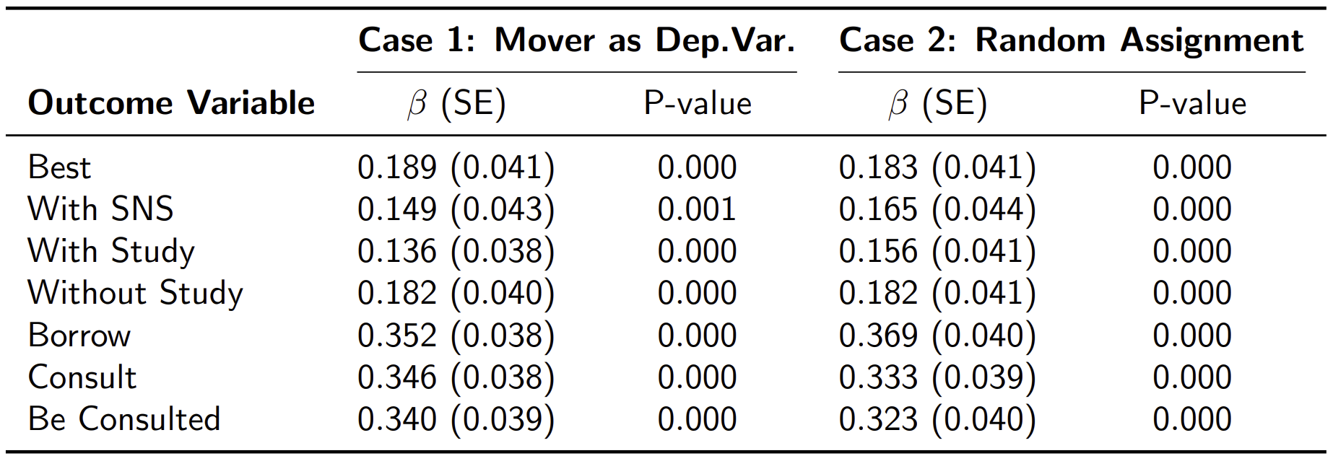
2. Balance Test (Network Variables)

Slide 18
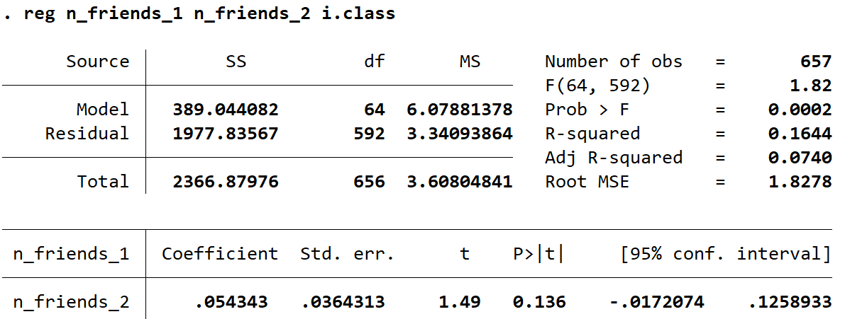
2. Balance Test (Network Variables)
친구로 몇명을 찍었는지 (최소 1, 최대 10)

Slide 19
2. Balance Test (Network Variables)
추가로 시도해 보았으나 결과가 좋지 않았던 분석들
normalized_friendship_i = friendship _i / number_of_friends_i
- 그리고 reg x_i x_j 똑같이
2. reg friendship_1 friendship_2 i.class i. number_of_friends_i i.number_of_friends_j
위 방법들 모두 계수값이 양수, p-value = 0 으로 나왔습니다.

Slide 20
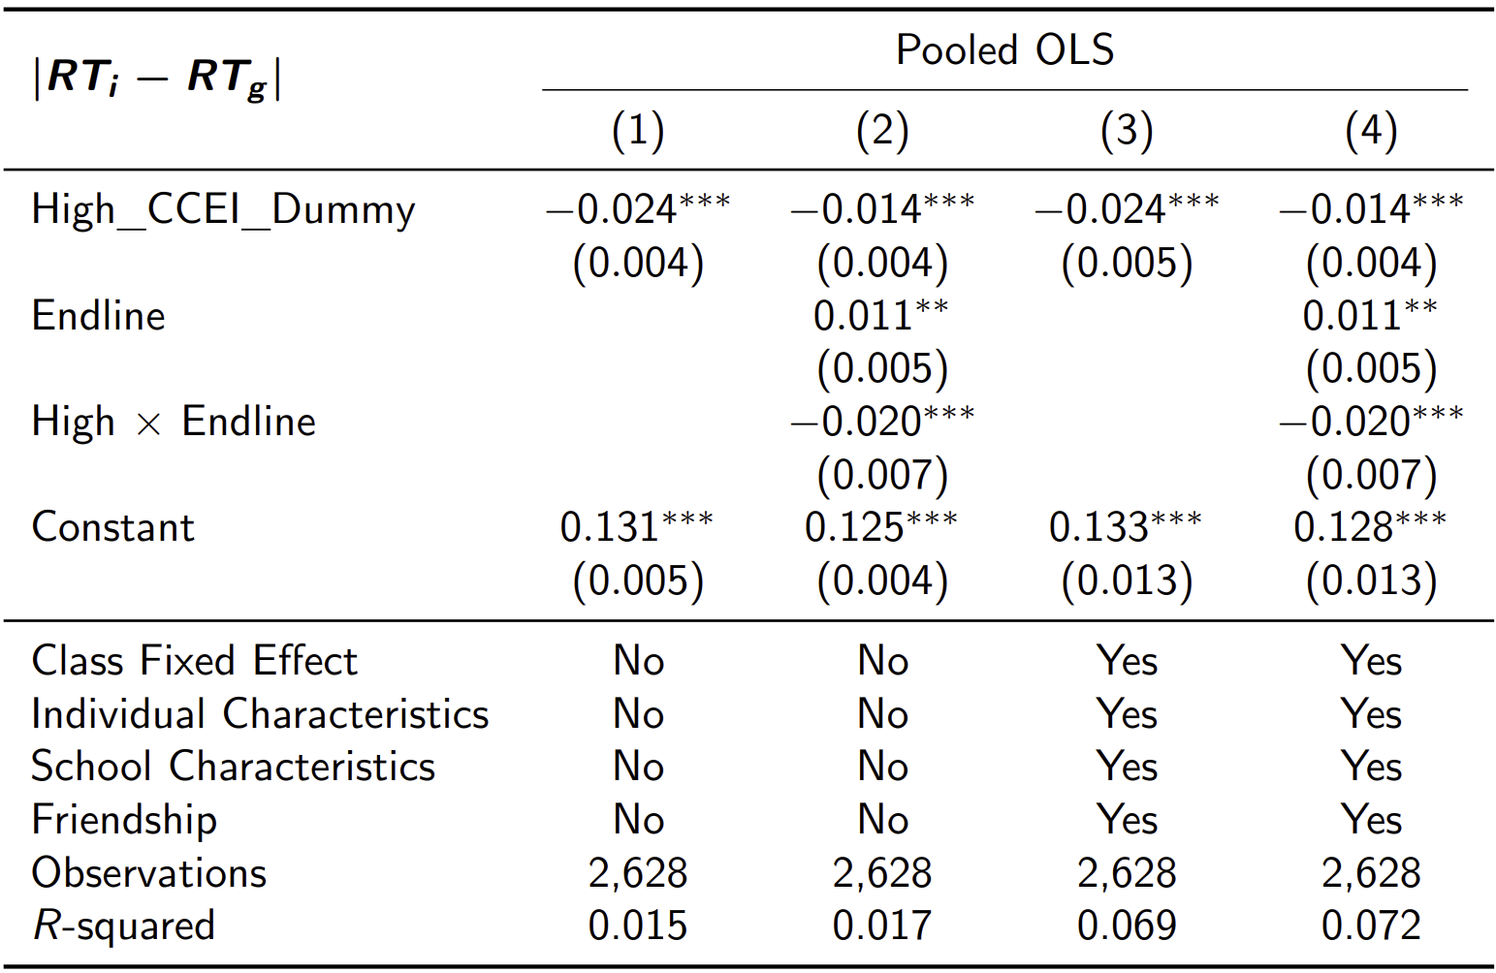
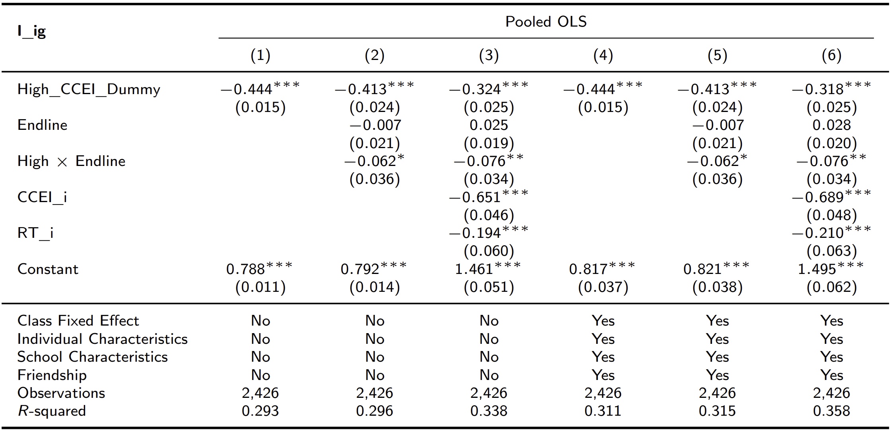
3. Heterogeneity

Slide 21
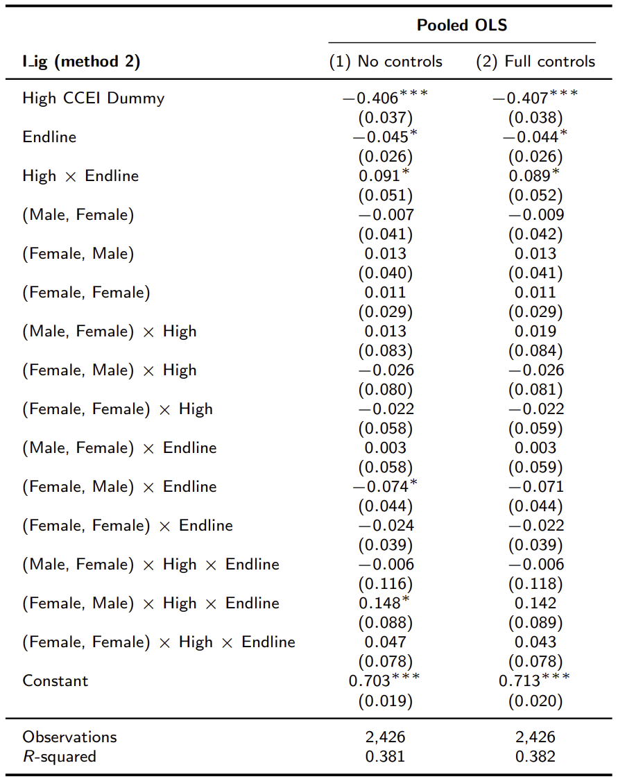
3-1. Heterogeneity : Gender
Index_ig 가 종속변수인 분석에서는,
Female (Mover), Male (Stayer) 조합만 이질적

Slide 22
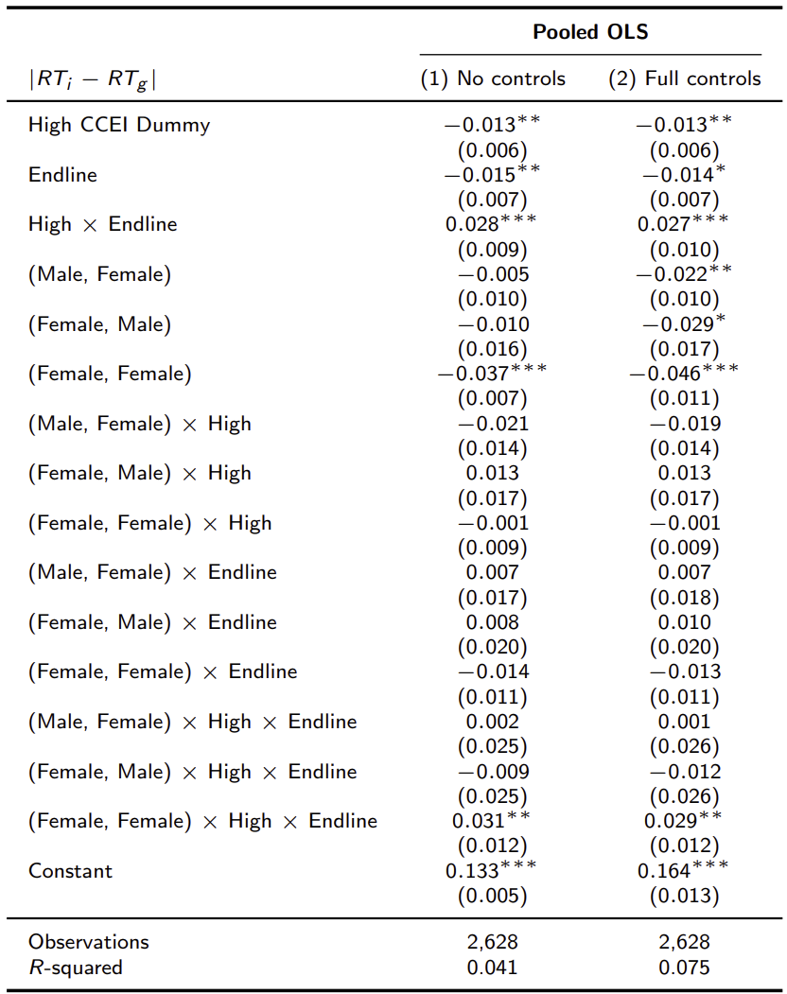
3-1. Heterogeneity : Gender
RT_distance 가 종속변수인 분석에서는,
Female, Female 조합만 이질적
기본적으로 여성들이 더 risk averse

Slide 23
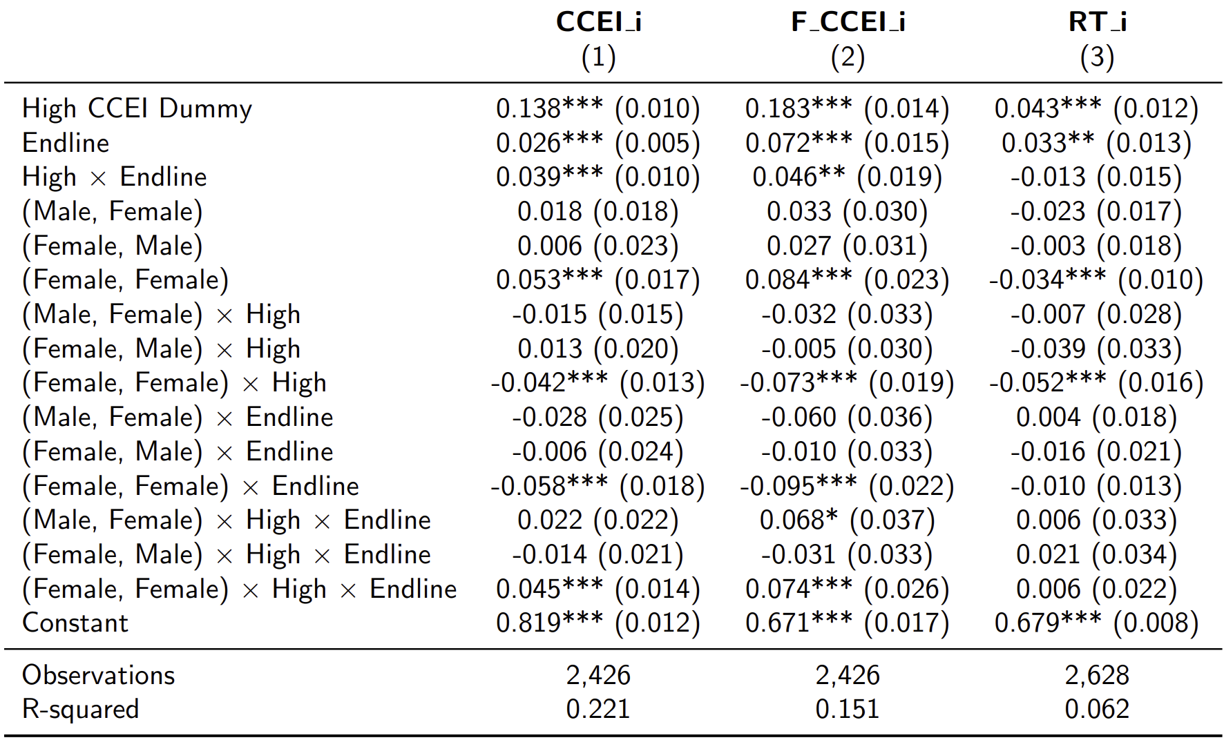
3-2. Heterogeneity : Gender

Slide 24
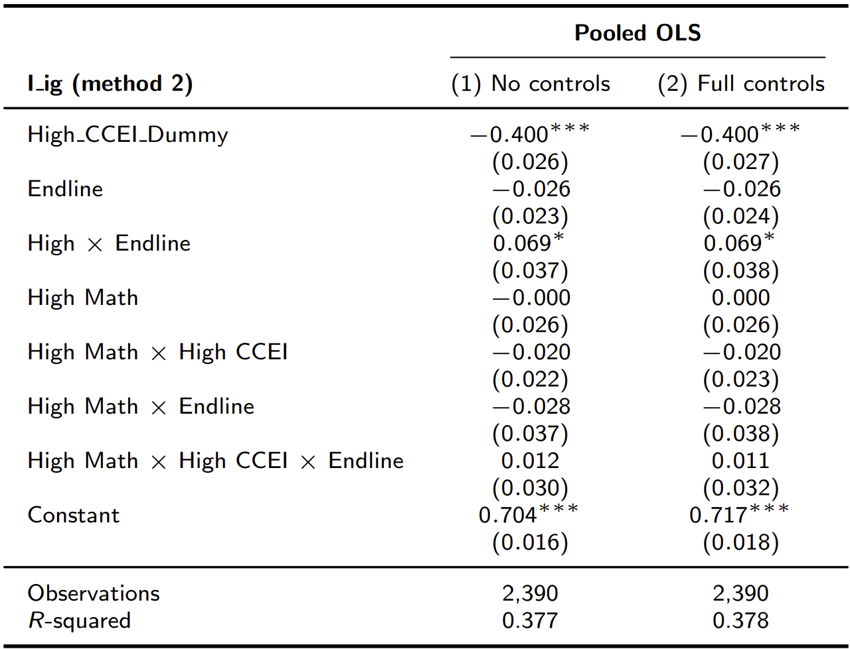
3-2. Heterogeneity : Math Score
(Note) 둘의 합이 1이 되도록 만든 버젼의 Index

Slide 25
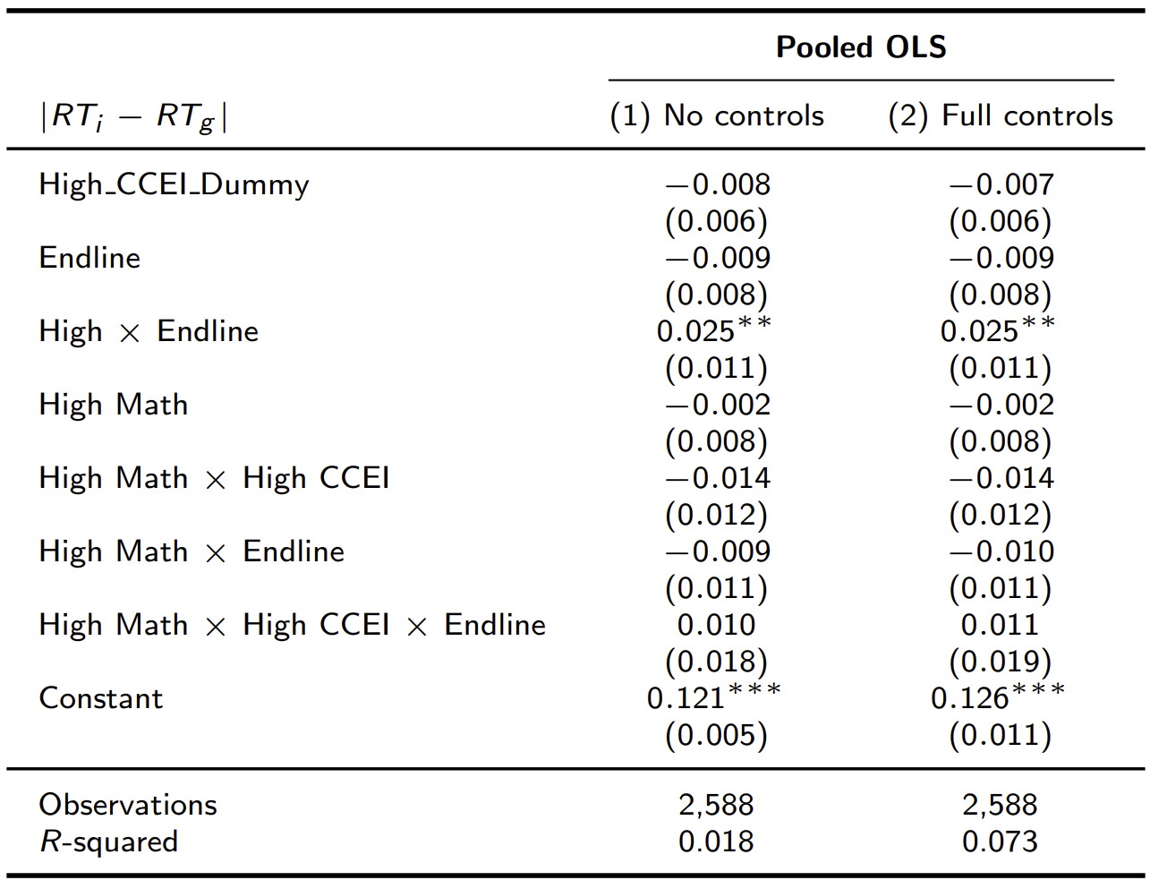
3-2. Heterogeneity : Math Score

Slide 26
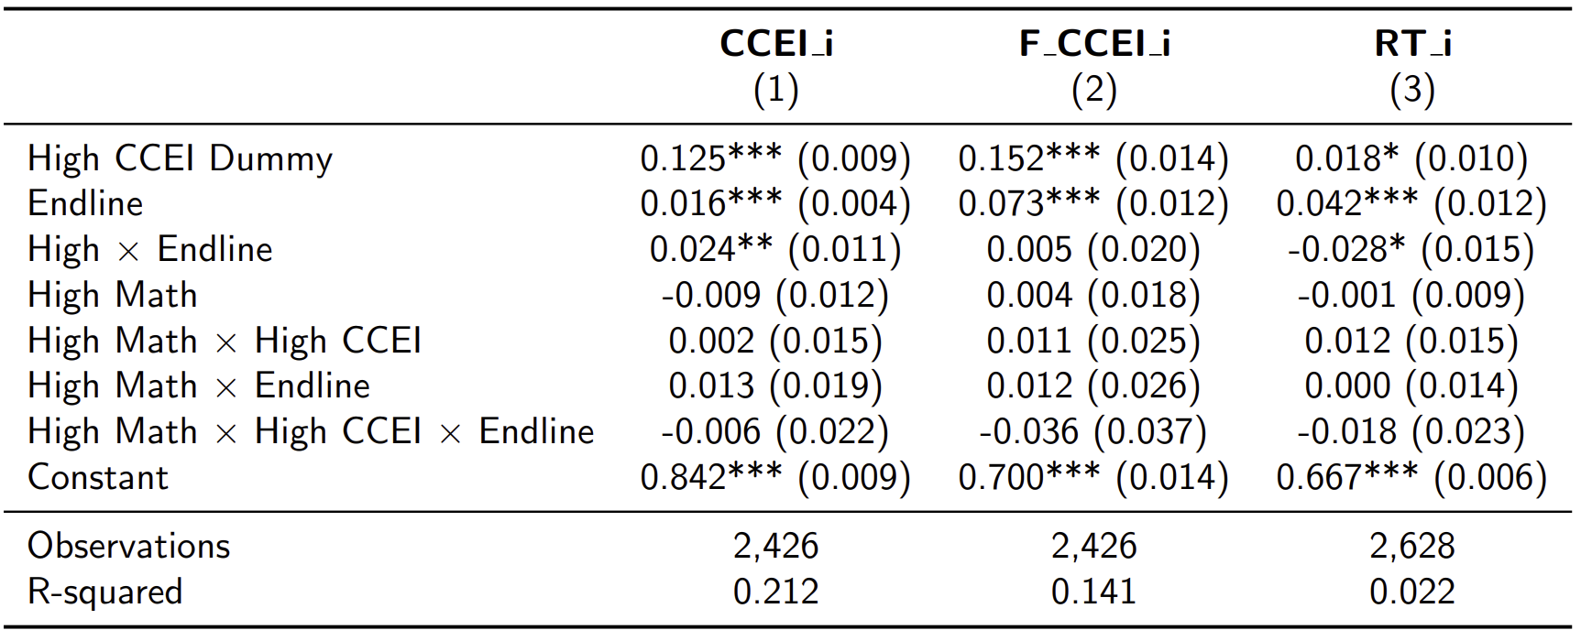
3-2. Heterogeneity : Math Score

Slide 27
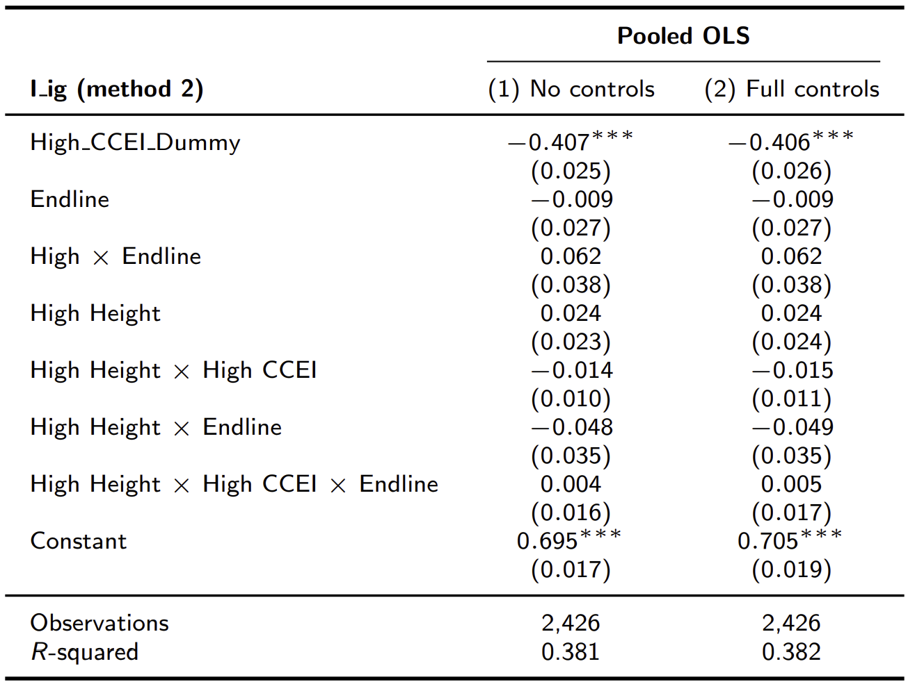
3-3. Heterogeneity : Height

Slide 28
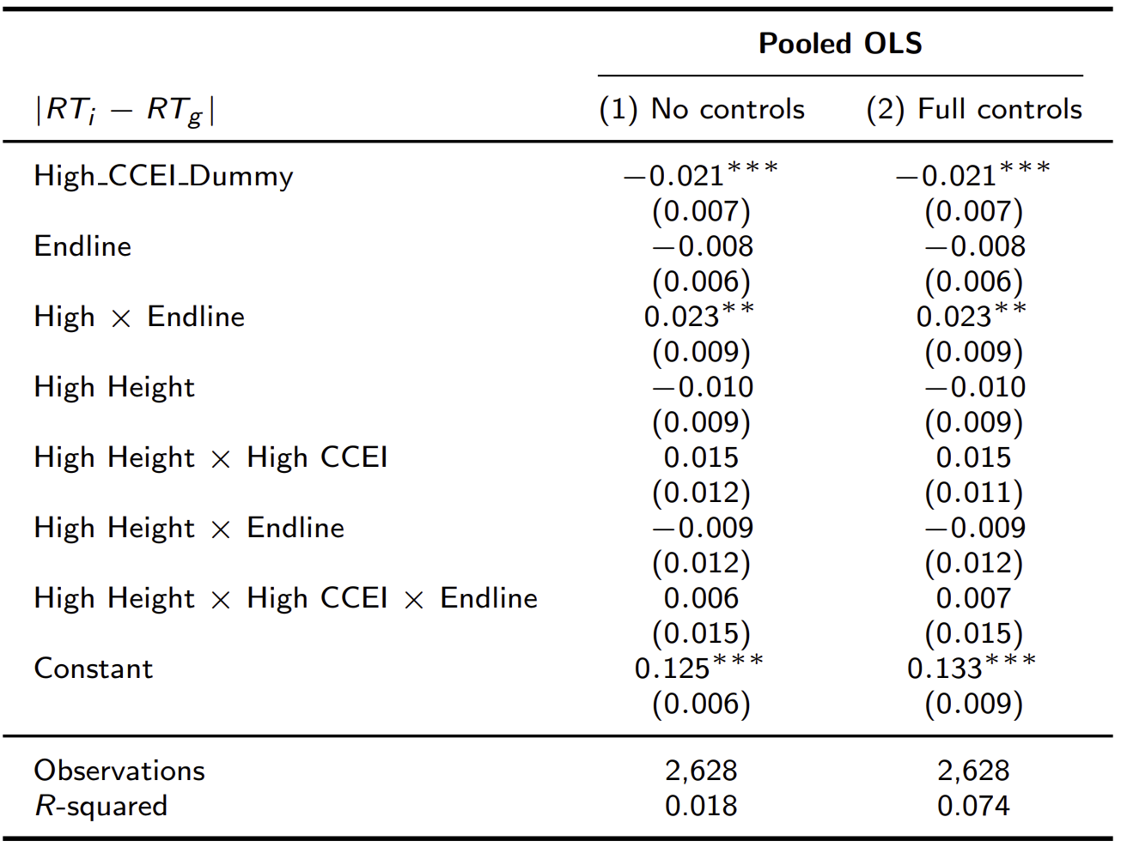
3-3. Heterogeneity : Height

Slide 29
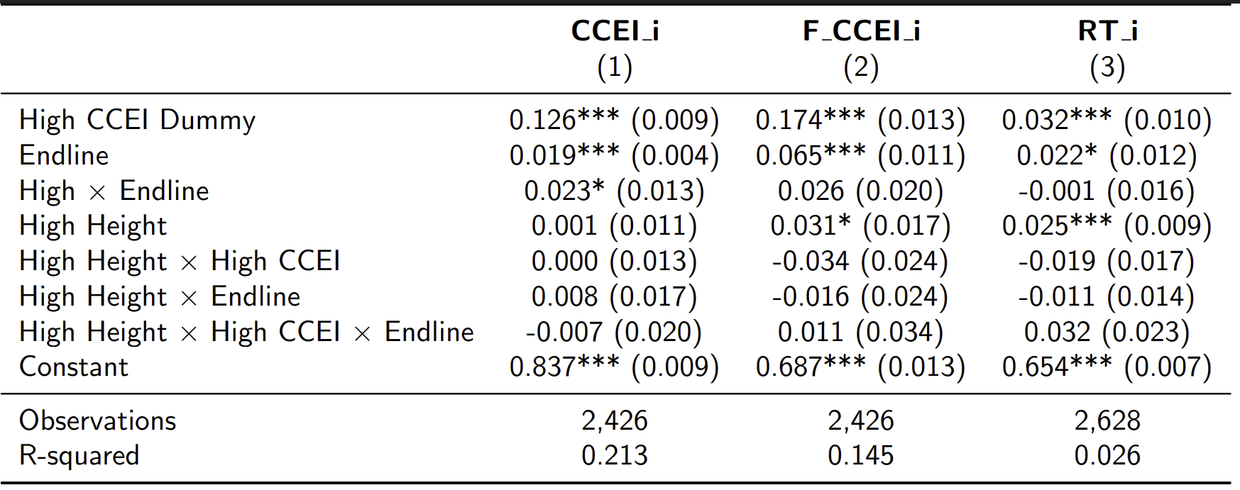
3-3. Heterogeneity : Height

Slide 30
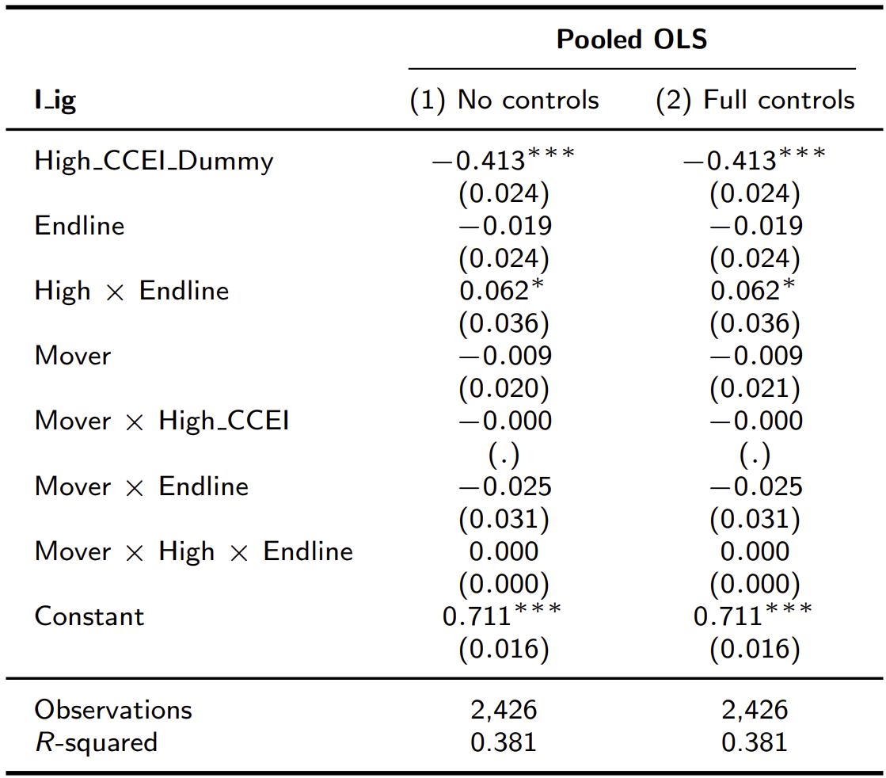
3-4. Heterogeneity : Mover
multicollinearity 로 추정이 안된 것 같습니다.

Slide 31
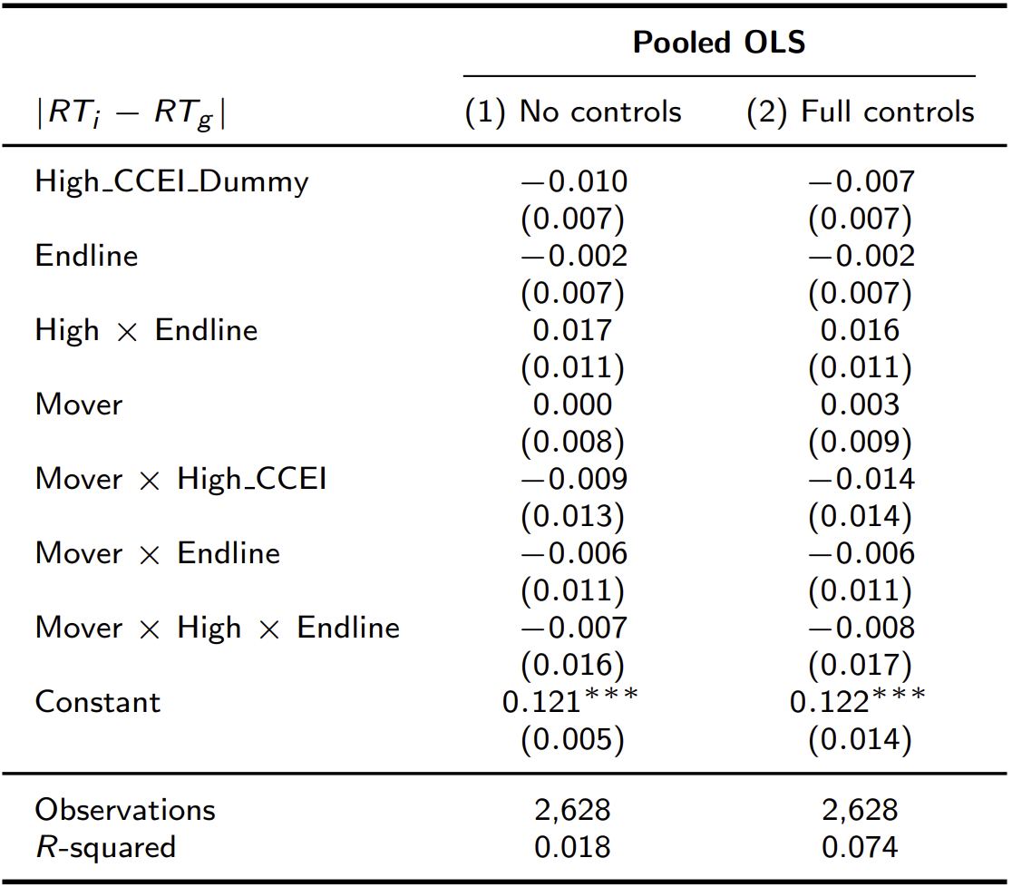
3-4. Heterogeneity : Mover

Slide 32
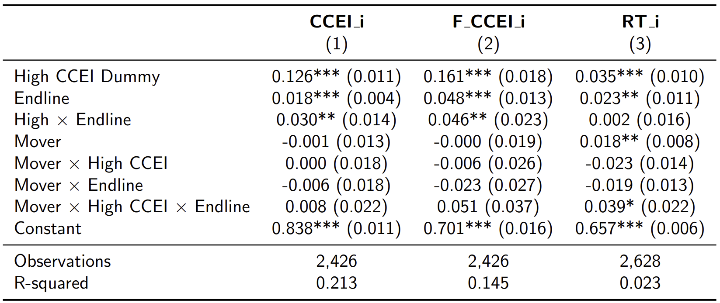
3-4. Heterogeneity : Mover

